Slide 1
社區之美
40115林映嫺

Slide 2
前幾個月後庄社區新增了這個景點，雖然只是一個小小的打卡看板，但是上面有後庄里這3個字就是不一樣，讓人到這邊就可以知道這裡是後庄里。我覺得把後庄的小而美表現出來了。但是如果周圍可以再美化一下，像種種小花小草來點綴它，就更完美了。

Slide 3
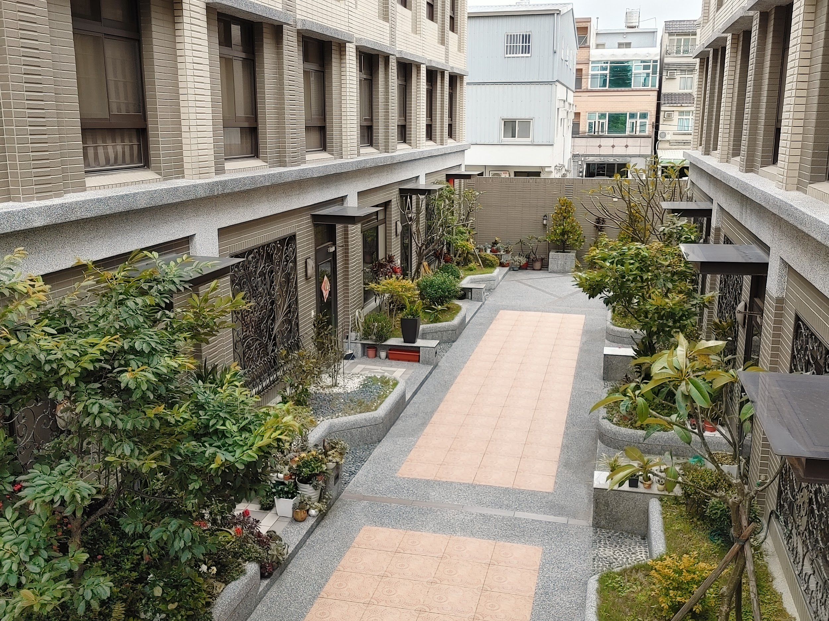
這是我們家社區，每戶家庭都有自己獨立的小花園。每次到這個中庭遊玩，都覺得大家都很用心在維護我們共用的空間，是一件很棒的事情。

Slide 4
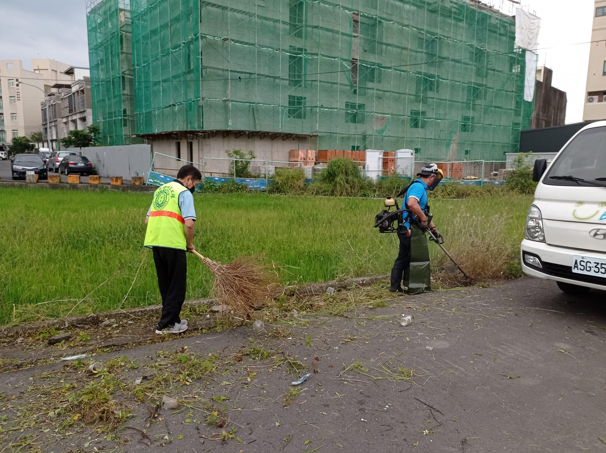
有一次在後庄社區路上看見幾位環保志工，在幫忙社區整理路邊的雜草、環境，心裡滿是感動與感激。就是因為有他們這些人，後庄社區的環境才會越來越美，生活品質也越來越好。謝謝你們!

Slide 5
謝謝大家

